Slide 1
সবাইকে শুভেচ্ছা

Slide 2
পরিচিতি
শিক্ষক
আসমা আখতার
সহঃ শিক্ষক (কম্পিউটার)
খলনা ইসলামিয়া ফাজিল মাদরাসা
সুবরাজপুর,পাত্নীতলা, নওগাঁ
পাঠ পরিচিতি
শ্রেণীঃ ৮ম
বিষয়ঃ কবিতা
অধ্যায়ঃ দ্বিতীয়
সময়ঃ ৪৫ মিনিট

Slide 3
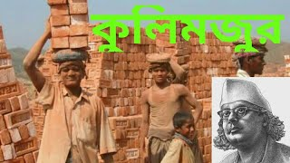
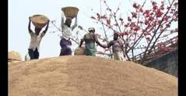
নিচের ছবিগুলোর প্রতি লক্ষ্য রাখ;

Slide 4
আজকের পাঠ শিরোনাম
কুলি-মজুর
কবিঃকাজী নজরুল ইসলাম

Slide 5
শিখন ফল
এই পাঠ শেষে শিক্ষার্থীরা……………..
১। কবি পরিচিতি সম্পর্কে বলতে পারবে।
২। কবিতাটি শুদ্ধ উচ্চারনে আবৃত্তি করতে পারবে।
৩। কঠিন কঠিন শব্দের অর্থ বলতে পারবে।
৪। কবিতার বিষয় বস্তু বর্ণ্না করতে পারবে।

Slide 6
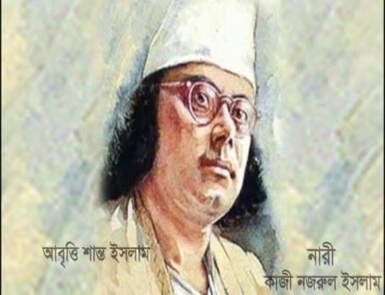
কবি পরিচিতি
মৃত্যুঃ১৯৭৬খ্রীঃ ২৯শে
অগাষ্ঠ (১৩৮৩ বঙ্গাব্দে )
ঢাকা বিস্ববিদ্যালয়ে মসজিদে সংলগ্ন সমাহিত করা হয়।
জন্মঃ
১৩০৬বঙ্গাব্দে, ১১ জ্যৈষ্ঠ, বর্ধমান জেলা।
গ্রন্থাবলীঃ
কাব্যগ্রন্থঃ অগ্নিবীণা,বিষের বাশি
প্রবন্ধঃ যুগবাণী,দুর্দিনের যাত্রী
উপন্যাসঃ মৃতুক্ষুধা
গল্পঃ ব্যথাদান , শিউলিমালা
ছেলেবেলায় তিনি লেটো গানের দলে যোগ দেন।
অবিচার ও পরাধীনতার সোচ্চার ছিলেন। সেই কারনে বিদ্রোহী বলা হয়।
১৯২১ খ্রীঃ ‘বিদ্রোহ’ কবিতা রচনা করেন।

Slide 7
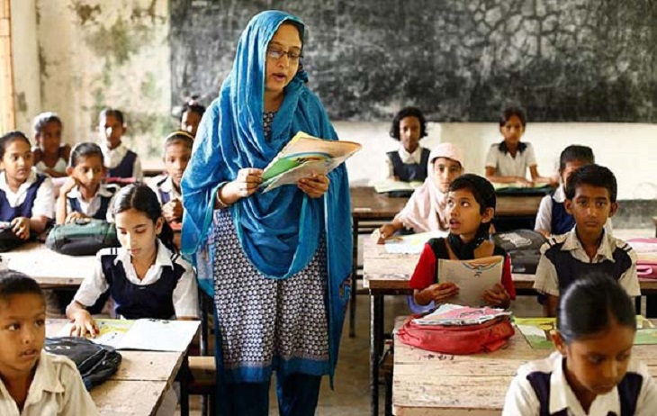
আদর্শ পাঠ

Slide 8
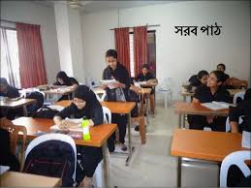
সরব পাঠ

Slide 9
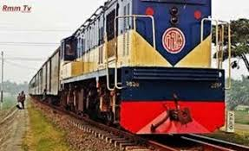
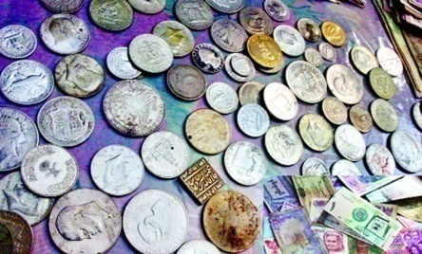
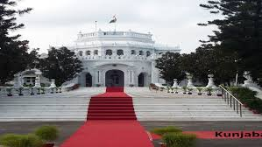
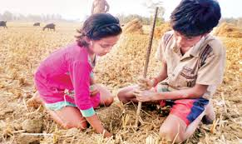
শব্দের অর্থ জেনে নেই;
বাস্প-শকট
এখানে রেল গাড়ী
মুদ্রার একক বিশেষ
পাই
প্রাসাদ বা ইমারত
অট্রালিকা
লোহার তৈরি মাঠি খোঁড়ার হাতিয়ার
শাবল

Slide 10
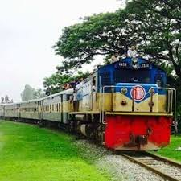
দেখিনু সে দিন রেলে,
কুলি বলে এক বাবু সাব তারে ঠেলে দিলে নিচে ফেলে!
চোখ ফেটে এল জল,
এমনি করে কি জগৎ জুড়িয়া মার খাবে দুর্বল
দধীচিদের হাড় দিয়ে ঐ বাস্প-ষকট চলে,
বাবু সাব এসে চড়িল তাহাতে ,জুলিরা পড়িল তলে।
বেতন দিয়েছ? চুপ রও যত মিথ্যাবাদীর দল।

Slide 11
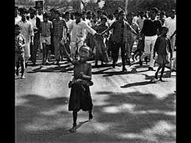
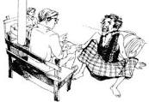
কত পাই দিয়ে কুলিদের তুই কত ক্রোর পেলি বল!
রাজপরহে তব চলিছে মোটর,সাগরে জাহাজ চলে,
রেলপথে চলে বাস্প-শকট দেশ ছেয়ে গাল কলে,
বল তো এসব কাহাদের দান! তোমার অট্রলিকা
কার খুনে রাঙা? –ঠুলি খুলে দেখ, প্রতি ইটে আছে লিখা।
তুমি জান নাকো, কিন্তু পথের প্রতি ধুলিকণা জানে
ঐ পথ, ঐ জাহাজ,শকট,অট্রালিকা মানে।

Slide 12
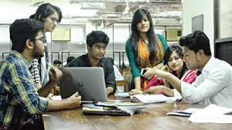
দলগত কাজ
তাদের ব্যথিত বক্ষে পা ফেলে আসে নব উস্থান বলতে কি বোঝায়? –ব্যাখ্যা কর।

Slide 13
মূল্যায়ন
কুলি-মজুর কবিতাটি কোন কাব্যগ্রন্থের অন্তর্গত?
সাম্যবাদী
মানবসভ্য গড়ে উঠেছে কাদের হাতে ?
শ্রমজীবি মানুষের হাতে
কাজী বজরুল ইসলামের কোনটিতে দেশ ছেয়ে গেল ?
কলের

Slide 14
বাড়ীর কাজ
কবিঃ কাজী নজরুল ইসলাম ‘কুলি-মজুর’ কবিতায় কাদের
জয় গান গেয়েছেন ?

Slide 15
ধন্যবাদ

